Slide 1
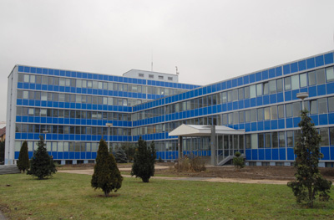
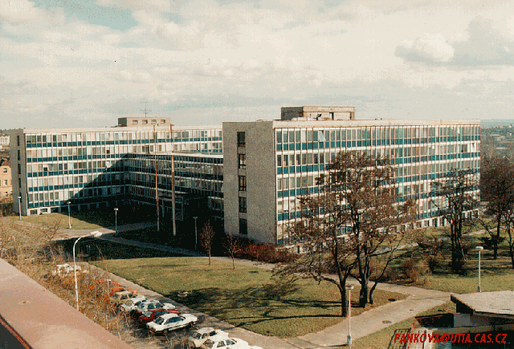

flusser@utia.cas.cz
Prof. Ing. Jan Flusser, DrSc.
Digitální zpracování obrazu
Lecture 1

Slide 2
Image enhancement
Změny kontrastu a jasu
Potlačení šumu
Detekce a zvýraznění hran

Slide 3
Detekce a zvýraznění hran
Jednoduché metody zaostření obrazu
Detekce hran

Slide 4
Jednoduché metody zaostření obrazu
Unsharp masking (neostré maskování)
Odečtení Laplace: f - ∆f

Slide 5
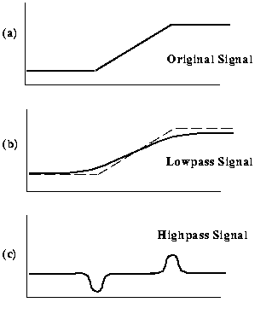


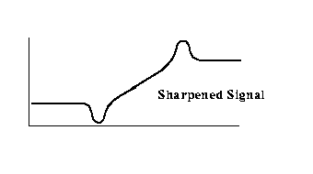
Unsharp masking

Slide 6
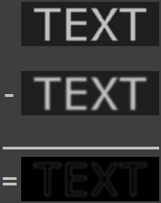
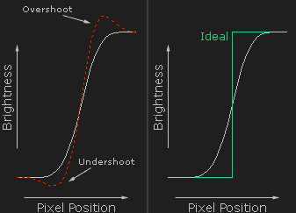

Jednoduché metody zaostření obrazu
Unsharp masking (neostré maskování)

Slide 7

Neostré maskování - Laplace
0 1 0
A= 1/5 1 1 1
0 1 0
0 0 0 0 -1 0
B = 0 1 0 B-A = 1/5 -1 4 -1
0 0 0 0 -1 0

Slide 8
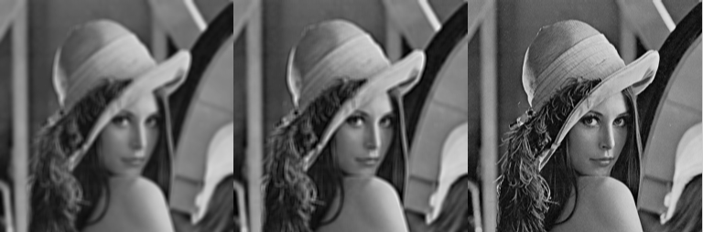
Neostré maskování
orig

Slide 9
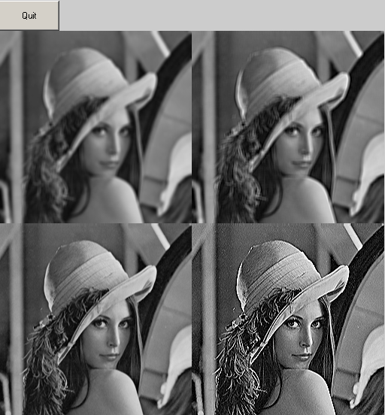
Zaostření obrazu - Laplace
orig

Slide 10
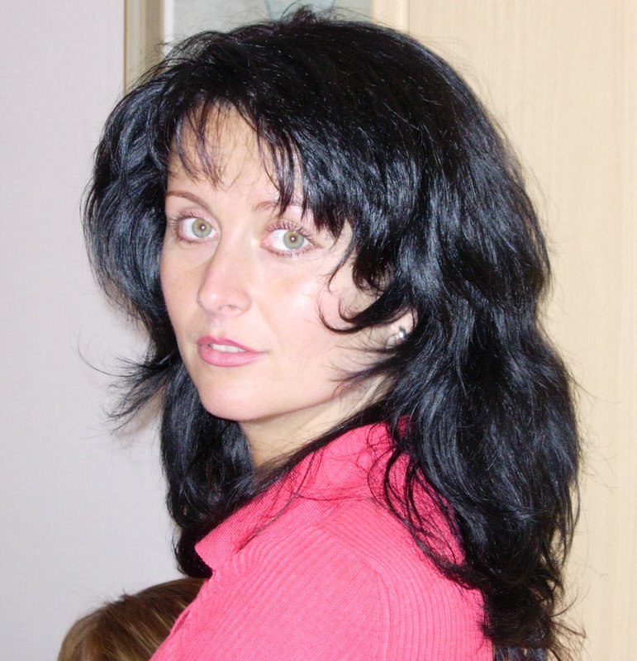
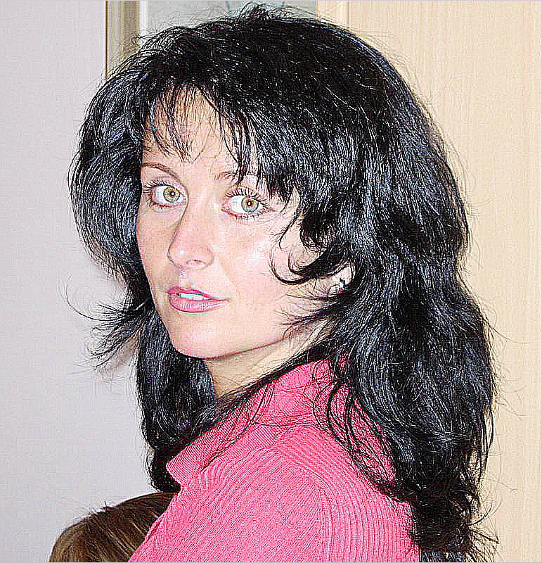
Přehnané zaostření obrazu - Laplace
orig

Slide 11
Detekce hran

Slide 12
Detekce hran

Slide 13
Detekce hran
Detektory založené na 1. derivaci obrazu
Detektory založené na 2. derivaci obrazu
Detektory které nepracují s derivacemi
Detekce hran ve Fourierově oblasti

Slide 14
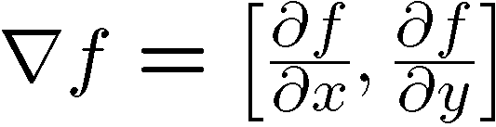
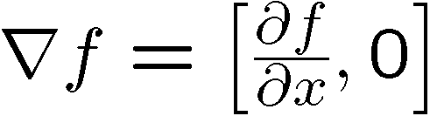
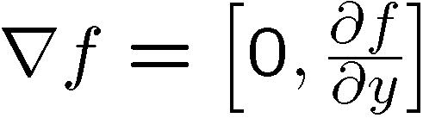
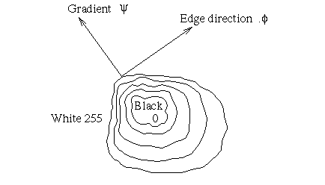
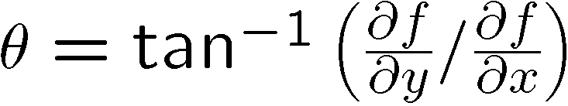
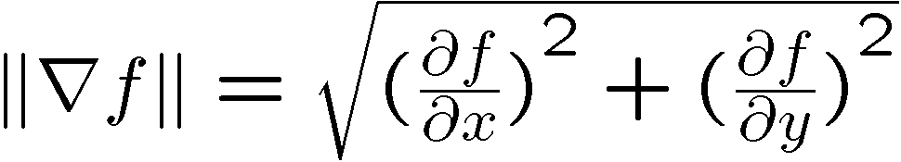
Gradient obrázku
Gradient ukazuje ve směru nejrychlejší změny intenzity
Směr gradientu je dán
Síla hrany je dána velikostí gradientu

Slide 15
Jednoduché detektory založené na 1. derivaci
Roberts
Sobel
Prewitt
Kirsch

Slide 16
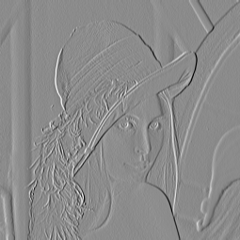
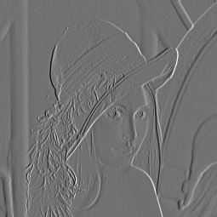
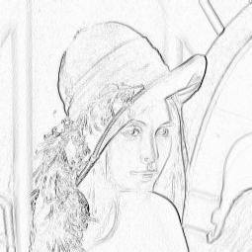
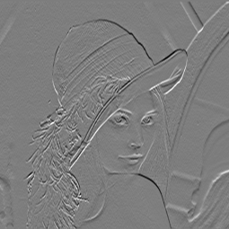
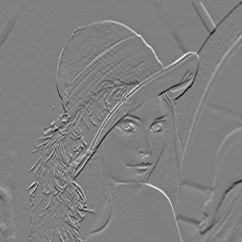
Roberts

Slide 17
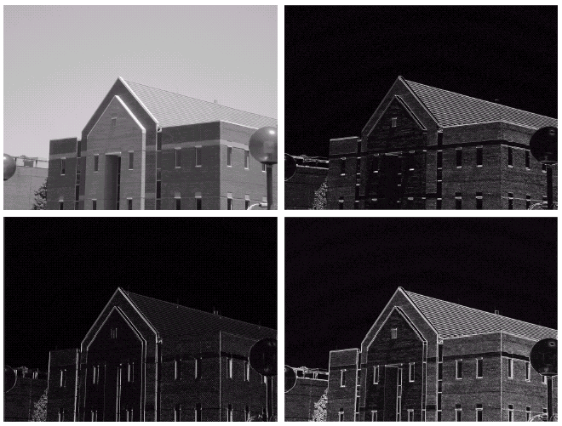
Notes:
Department of Computer Engineering, CMU

Slide 18
Prewitt
1 1 1
0 0 0
-1 -1 -1
vyhlazení
1 -1 0 1
1 * -1 0 1 = -1 0 1
1 -1 0 1

Slide 19
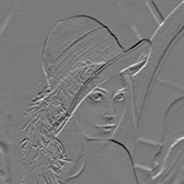
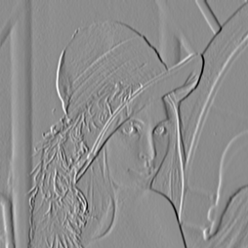
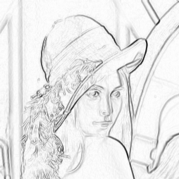
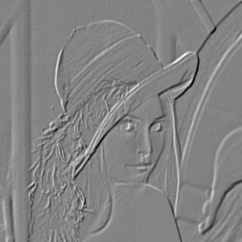
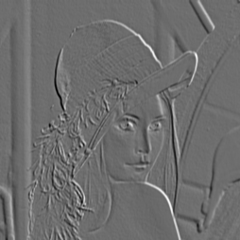
Sobel
1 2 1
0 0 0
-1 -2 -1

Slide 20
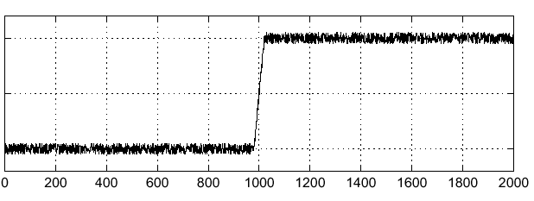

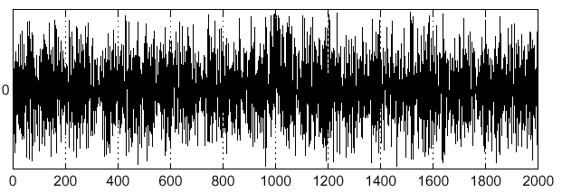
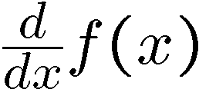
Kde je hrana?

Slide 21
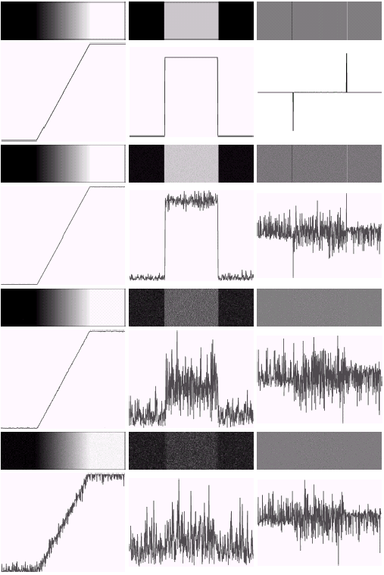
Hrany a šum

Slide 22
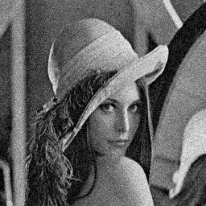
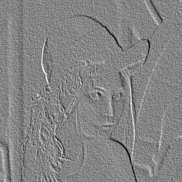
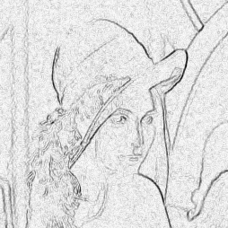


Sobel na obrázku se šumem

Slide 23
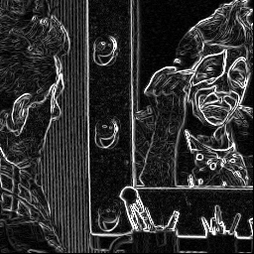
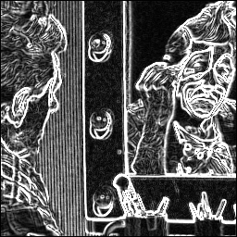
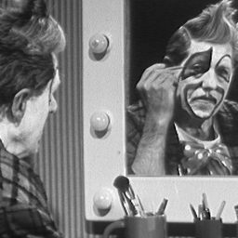
Roberts
Sobel

Slide 24
Canny
vymyšleno pro skokové hrany
  jedna hrana jedna odezva
  přesná lokalizace hran
Postup:
1. obraz se vyhladí gausem f*G
2. spočítají se derivace (f*G)’ - Sobel
3. hledání maxim
maximum = kandidát na hranu
4. Prahování – prahy T1, T2
>T2 = hrana
<T2 & >T1 = hrana, jen soused hrany

Slide 25
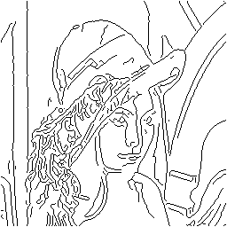
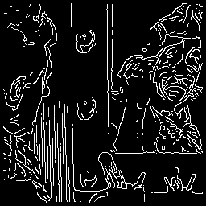
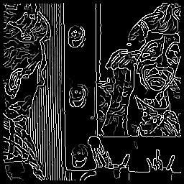
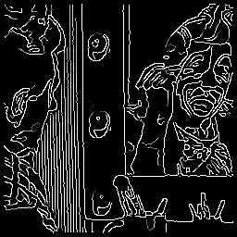
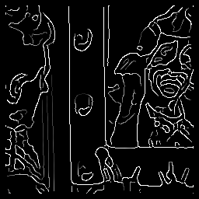
Canny
málo, dobře, jednou
vyhlazení
první derivace
detekce hřbetů
non-maximal suppression

Slide 26


Slide 27
Canny

Slide 28
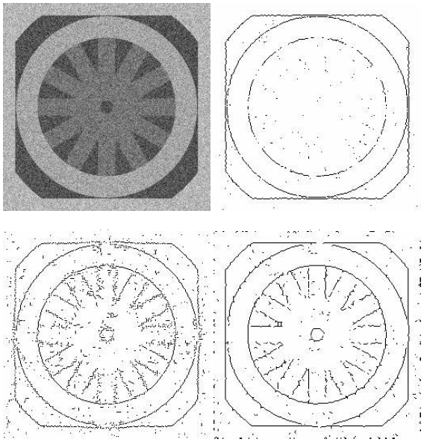
Porovnání
obr a šum
Sobel
Canny
wavelety

Slide 29
Detektory založené na 2. derivaci
D. Marr, E. Hildreth (1980) -- LoG

Slide 30
Hrany a šum

Slide 31
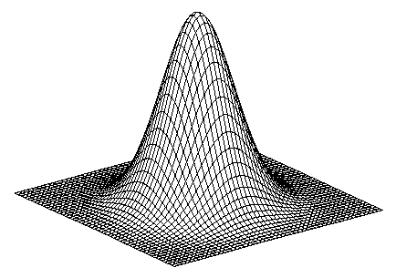
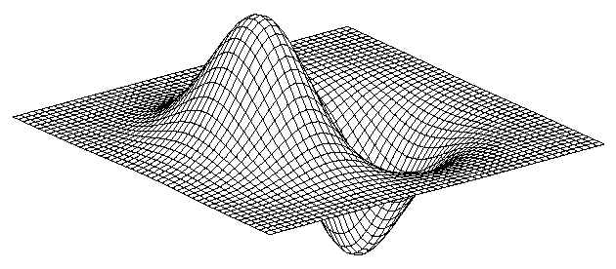
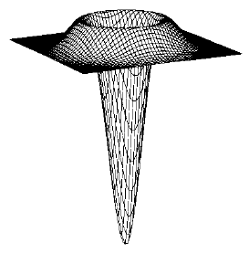
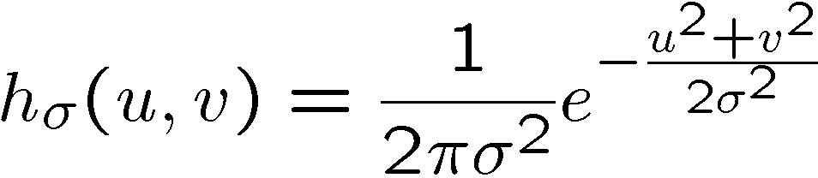
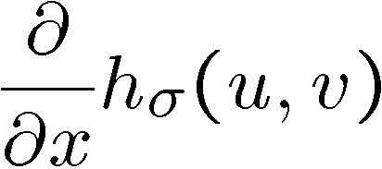
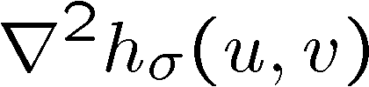

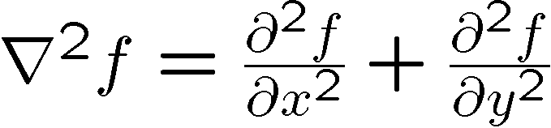
Laplacian of Gaussian
Laplacian of Gaussian
Gaussian
derivative of Gaussian
is the Laplacian operator:

Slide 32



Detektory založené na 2. derivaci
D. Marr, E. Hildreth (1980) -- LoG
sigma = 0.5 1 1.5

Slide 33



Zero crossing množiny ∆G*f
sigma = 2 3 4

Slide 34


Porovnání Canny a Marr
originál Canny Marr

Slide 35


Whitening
original image “whitened” image

Slide 36
Díky, pro dnešek končíme s detektory hran !
Nějaké otázky ?

